Slide 1
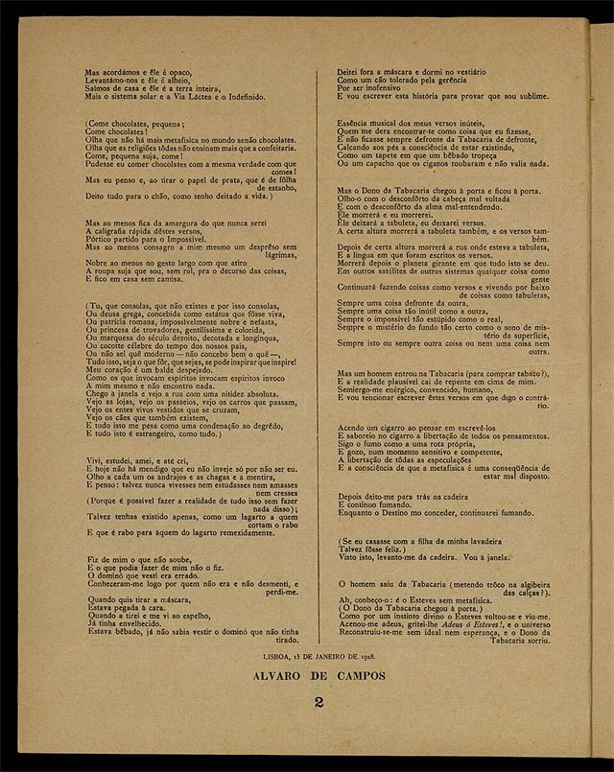
PORTUGUÊS, 3.º ANO, MÓDULO 7, LIÇÃO M7-F34, UNIDADE 1
EPI
4
Chuva Oblíqua
Duas cenas no mesmo verso: uma paisagem ao sol e um porto sonhado; uma igreja acesa e a chuva lá fora.
«Tabacaria» na revista Presença, n.º 39 (julho de 1933), página 2. Domínio público
lê, faz, leva
Lição M7-F34, Chuva Oblíqua
1

Slide 2
ABRIR, CINCO MINUTOS
EPI
Consegues estar em dois lugares ao mesmo tempo, sem saíres de onde estás?
Lição M7-F34, Chuva Oblíqua
2

Slide 3
LER: FERNANDO PESSOA, «CHUVA OBLÍQUA», I (1 DE 2)
EPI
Atravessa esta paisagem o meu sonho dum porto infinito
E a cor das flores é transparente de as velas de grandes navios
Que largam do cais arrastando nas águas por sombra
Os vultos ao sol daquelas árvores antigas...
O porto que sonho é sombrio e pálido
E esta paisagem é cheia de sol deste lado...
Mas no meu espírito o sol deste dia é porto sombrio
E os navios que saem do porto são estas árvores ao sol...
Fernando Pessoa, Orpheu n.º 2, abril a junho de 1915, Projeto Gutenberg, e-book 23621 (grafia atualizada)
Lição M7-F34, Chuva Oblíqua
3

Slide 4
LER: FERNANDO PESSOA, «CHUVA OBLÍQUA», I (2 DE 2)
EPI
Liberto em duplo, abandonei-me da paisagem abaixo...
O vulto do cais é a estrada nítida e calma
Que se levanta e se ergue como um muro,
E os navios passam por dentro dos troncos das árvores
Com uma horizontalidade vertical,
E deixam cair amarras na água pelas folhas uma a uma dentro...
Não sei quem me sonho...
Súbito toda a água do mar do porto é transparente
E vejo no fundo, como uma estampa enorme que lá estivesse desdobrada,
Esta paisagem toda, renque de árvores, estrada a arder em aquele porto,
E a sombra duma nau mais antiga que o porto que passa
Entre o meu sonho do porto e o meu ver esta paisagem
E chega ao pé de mim, e entra por mim dentro,
E passa para o outro lado da minha alma...
Fernando Pessoa, Orpheu n.º 2, abril a junho de 1915, Projeto Gutenberg, e-book 23621 (grafia atualizada)
Lição M7-F34, Chuva Oblíqua
4

Slide 5
LER: FERNANDO PESSOA, «CHUVA OBLÍQUA», II (1 DE 2)
EPI
Ilumina-se a igreja por dentro da chuva deste dia,
E cada vela que se acende é mais chuva a bater na vidraça...
Alegra-me ouvir a chuva porque ela é o templo estar aceso,
E as vidraças da igreja vistas de fora são o som da chuva ouvido por dentro...
O esplendor do altar-mor é o eu não poder quase ver os montes
Através da chuva que é ouro tão solene na toalha do altar...
Soa o canto do coro, latino e vento a sacudir-me a vidraça
E sente-se chiar a água no facto de haver coro...
Fernando Pessoa, Orpheu n.º 2, abril a junho de 1915, Projeto Gutenberg, e-book 23621 (grafia atualizada)
Lição M7-F34, Chuva Oblíqua
5

Slide 6
LER: FERNANDO PESSOA, «CHUVA OBLÍQUA», II (2 DE 2)
EPI
A missa é um automóvel que passa
Através dos fiéis que se ajoelham em hoje ser um dia triste...
Súbito vento sacode em esplendor maior
A festa da catedral e o ruído da chuva absorve tudo
Até só se ouvir a voz do padre água perder-se ao longe
Com o som de rodas de automóvel...
E apagam-se as luzes da igreja
Na chuva que cessa...
Fernando Pessoa, Orpheu n.º 2, abril a junho de 1915, Projeto Gutenberg, e-book 23621 (grafia atualizada)
Lição M7-F34, Chuva Oblíqua
6

Slide 7
O ESSENCIAL
EPI
Três coisas a fixar
1
«Chuva Oblíqua» saiu no Orpheu 2, em 1915, como «poemas interseccionistas»: o que o poeta vê e o que sonha cruzam-se no mesmo verso.
2
No poema I, uma paisagem ao sol e um porto sombrio fundem-se: «os navios passam por dentro dos troncos das árvores».
3
No poema II, a igreja acesa e a chuva lá fora tornam-se uma só imagem: «cada vela que se acende é mais chuva a bater na vidraça».
Lição M7-F34, Chuva Oblíqua
7

Slide 8
VER, E COMPLETAR NO CADERNO
EPI
Completa no caderno
VERSO | UM PLANO | O OUTRO PLANO
«Atravessa esta paisagem o meu sonho dum porto infinito»
«E os navios passam por dentro dos troncos das árvores»
«Ilumina-se a igreja por dentro da chuva deste dia»
«A missa é um automóvel que passa»
Lição M7-F34, Chuva Oblíqua
8

Slide 9

AGORA NO TELEMÓVEL, QUINZE MINUTOS
EPI
Abre a lição no telemóvel
1
Lê e responde aos cartões, um de cada vez
2
O percurso marca a lição como feita
pedrohfernandes-klk.github.io/​pt/​m7/​licao-m7-f34/​
Lição M7-F34, Chuva Oblíqua
9

Slide 10
PAUSA: CARTÕES NO TELEMÓVEL
EPI
Três minutos, com placar
1
Na lição, toca em «Sala» e escreve o código do ecrã e uma alcunha
2
Faz os cartões que o ecrã indica
3
Quando acabares, olha para o placar
pedrohfernandes-klk.github.io/​pt/​m7/​licao-m7-f34/​
Lição M7-F34, Chuva Oblíqua
10

Slide 11
SÍNTESE
EPI
Para fixar
1
«Chuva Oblíqua» (Orpheu 2, 1915) cruza dois planos no mesmo verso: é o interseccionismo, uma dupla exposição feita de palavras.
2
No poema I, a paisagem que o poeta vê e o porto que sonha trocam de lugar: os navios passam pelos troncos das árvores.
3
No poema II, o dentro e o fora da igreja fundem-se: a vela é chuva, as vidraças vistas de fora são o som ouvido por dentro.
Lição M7-F34, Chuva Oblíqua
11

Slide 12

ATÉ À PRÓXIMA AULA
EPI
No telemóvel ou no PC da escola
1
Termina o baralho da lição M7-F34
2
Espreita a lição seguinte, «Não sei se é sonho, se realidade»
3
Antes de sair: foto do caderno para o portefólio
pedrohfernandes-klk.github.io/​pt/​m7/​
Lição M7-F34, Chuva Oblíqua
12

